Slide 1


최종 도로 설계
친해지길 바래
권우정
김영식
김평동
이선오
박병규

Slide 2
CONTENTS
TABLE OF CONTENTS
Ⅰ. 도로 계획
Ⅱ. 종곡선 기울기 결정
Ⅲ. 횡단면도 결정
Ⅳ. 토공량 계산
Ⅴ. 토적도
Ⅳ`. 결 론
도로 기하 구조 설계
Page 2

Slide 3
도로 계획
(1) 노선 선정
(2) 결과 도출 과정
도로 기하 구조 설계

Slide 4
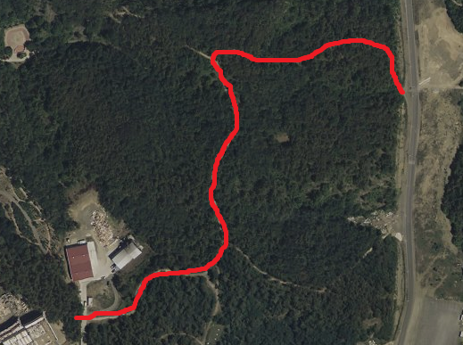
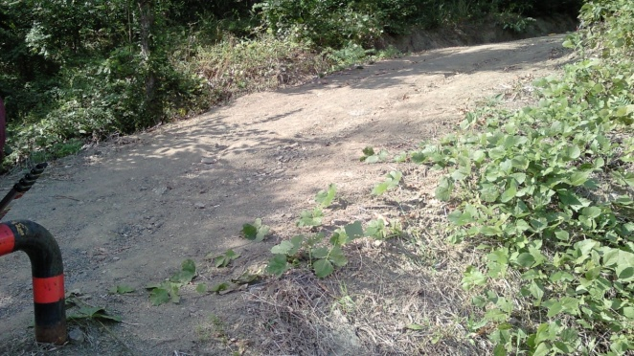
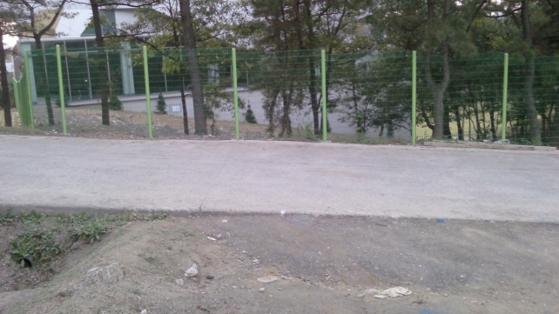
Ⅰ. 도로 계획
1
도로 계획
(1) 노선 계획
도로 기하 구조 설계

Slide 5
Ⅰ. 도로 계획
1
도로 계획
(2) 결과 도출 과정
종단 기울기 결정
횡단 면도 작성
FeedBack
토공량 계산
최종 노선 결정
도로 기하 구조 설계

Slide 6
종곡선 기울기 결정
(1) 시점 기울기 결정
(2) No.18점 기울기 결정``
(3) 종점 기울기 결정
도로 기하 구조 설계

Slide 7
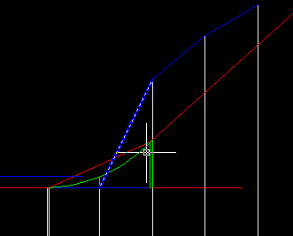
Ⅱ. 종곡선 기울기 결정
2
종곡선 기울기 결정
(1) 시점 종곡선
8.1%
0.0%
도로 기하 구조 설계

Slide 8
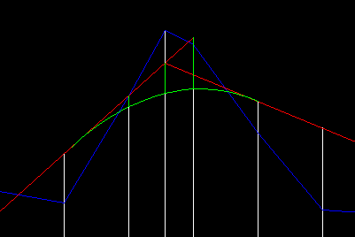
Ⅱ. 종곡선 기울기 결정
2
종곡선 기울기 결정
(2) No.18점 종곡선
8.1%
-4.1%
도로 기하 구조 설계

Slide 9
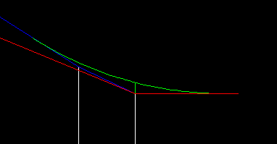
Ⅱ. 종곡선 기울기 결정
2
종곡선 기울기 결정
(3) 종점 종곡선
도로 기하 구조 설계

Slide 10
횡단면도 결정
(1) 횡단면도 결정
도로 기하 구조 설계

Slide 11


Ⅲ. 횡단면도 결정
3
횡단면도 결정
(1) 횡단면도 도면
A – 20 , A 점
 | 절 토 | 성 토 | 누가 토량
 | 1.283 | -6.218 | -4.935
도로 기하 구조 설계

Slide 12
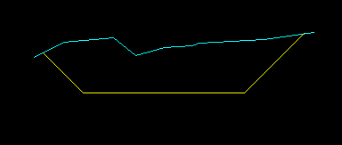
Ⅲ. 횡단면도 결정
3
횡단면도 결정
(1) 횡단면도 도면
A , No.1 점
 | 절 토 | 성 토 | 누가 토량
 | 263.193 | 0 | 258.258
도로 기하 구조 설계

Slide 13
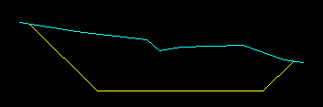
Ⅲ. 횡단면도 결정
3
횡단면도 결정
(1) 횡단면도 도면
No.1,No2점
 | 절 토 | 성 토 | 누가 토량
 | 498.52 | 0 | 756.786
도로 기하 구조 설계

Slide 14
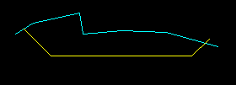
Ⅲ. 횡단면도 결정
3
횡단면도 결정
(1) 횡단면도 도면
No.2,No3점
 | 절 토 | 성 토 | 누가 토량
 | 380.79 | 0 | 1137.55
도로 기하 구조 설계

Slide 15
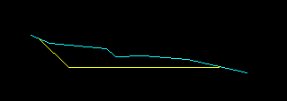
Ⅲ. 횡단면도 결정
3
횡단면도 결정
(1) 횡단면도 도면
No.3,No4점
 | 절 토 | 성 토 | 누가 토량
 | 206.03 | 0 | 1343.588
도로 기하 구조 설계

Slide 16

Ⅲ. 횡단면도 결정
3
횡단면도 결정
(1) 횡단면도 도면
No.4,No5점
 | 절 토 | 성 토 | 누가 토량
 | 80.85 | 4.311 | 1420.127
도로 기하 구조 설계

Slide 17

Ⅲ. 횡단면도 결정
3
횡단면도 결정
(1) 횡단면도 도면
No.5,No6점
 | 절 토 | 성 토 | 누가 토량
 | 19.01 | 47.637 | 1391.5
도로 기하 구조 설계

Slide 18

Ⅲ. 횡단면도 결정
3
횡단면도 결정
(1) 횡단면도 도면
No.6,No7점
 | 절 토 | 성 토 | 누가 토량
 | 0 | 111.632 | 1279.868
도로 기하 구조 설계

Slide 19
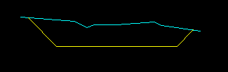
Ⅲ. 횡단면도 결정
3
횡단면도 결정
(1) 횡단면도 도면
No.7,No8점
 | 절 토 | 성 토 | 누가 토량
 | 141.91 | 67.806 | 1353.972
도로 기하 구조 설계

Slide 20
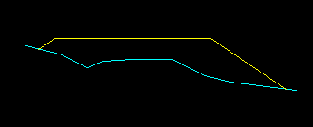
Ⅲ. 횡단면도 결정
3
횡단면도 결정
(1) 횡단면도 도면
No.8,No.9점
 | 절 토 | 성 토 | 누가 토량
 | 141.91 | 128.853 | 1367.029
도로 기하 구조 설계

Slide 21
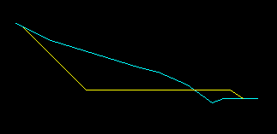
Ⅲ. 횡단면도 결정
3
횡단면도 결정
(1) 횡단면도 도면
No.9,No.10점
 | 절 토 | 성 토 | 누가 토량
 | 107.5 | 138.195 | 1336.334
도로 기하 구조 설계

Slide 22

Ⅲ. 횡단면도 결정
3
횡단면도 결정
(1) 횡단면도 도면
No.10,No.11점
 | 절 토 | 성 토 | 누가 토량
 | 127.4 | 35.46 | 1428.274
도로 기하 구조 설계

Slide 23
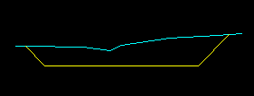
Ⅲ. 횡단면도 결정
3
횡단면도 결정
(1) 횡단면도 도면
No.11,No.12점
 | 절 토 | 성 토 | 누가 토량
 | 129.48 | 26.118 | 1531.636
도로 기하 구조 설계

Slide 24

Ⅲ. 횡단면도 결정
3
횡단면도 결정
(1) 횡단면도 도면
No.12,No.13점
 | 절 토 | 성 토 | 누가 토량
 | 179.821 | 0 | 1711.457
도로 기하 구조 설계

Slide 25

Ⅲ. 횡단면도 결정
3
횡단면도 결정
(1) 횡단면도 도면
No.13,No.14점
 | 절 토 | 성 토 | 누가 토량
 | 87.8 | 0.072 | 1799.185
도로 기하 구조 설계

Slide 26

Ⅲ. 횡단면도 결정
3
횡단면도 결정
(1) 횡단면도 도면
No.14,No.15점
 | 절 토 | 성 토 | 누가 토량
 | 69.8 | 0.072 | 1858.913
도로 기하 구조 설계

Slide 27
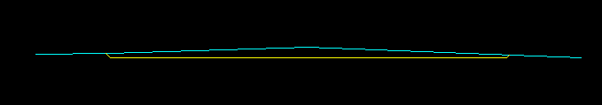
Ⅲ. 횡단면도 결정
3
횡단면도 결정
(1) 횡단면도 도면
No.15,No.16점
 | 절 토 | 성 토 | 누가 토량
 | 63.6 | 0 | 1932.513
도로 기하 구조 설계

Slide 28
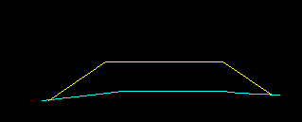
Ⅲ. 횡단면도 결정
3
횡단면도 결정
(1) 횡단면도 도면
No.16,No.17점
 | 절 토 | 성 토 | 누가 토량
 | 11.36 | 221.302 | 1456.548
도로 기하 구조 설계

Slide 29

Ⅲ. 횡단면도 결정
3
횡단면도 결정
(1) 횡단면도 도면
No.17,No.18점
 | 절 토 | 성 토 | 누가 토량
 | 0 | 266.023 | 1456.548
도로 기하 구조 설계

Slide 30

Ⅲ. 횡단면도 결정
3
횡단면도 결정
(1) 횡단면도 도면
No.18,No.18+11.7점
 | 절 토 | 성 토 | 누가 토량
 | 24.192 | 25.0438 | 1455.696
도로 기하 구조 설계

Slide 31
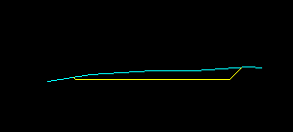
Ⅲ. 횡단면도 결정
3
횡단면도 결정
(1) 횡단면도 도면
No.18+11.7 , No.19점
 | 절 토 | 성 토 | 누가 토량
 | 3.112 | 0 | 1459.808
도로 기하 구조 설계

Slide 32

Ⅲ. 횡단면도 결정
3
횡단면도 결정
(1) 횡단면도 도면
No.19 , No.20점
 | 절 토 | 성 토 | 누가 토량
 | 34.6 | 134.379 | 1359.029
도로 기하 구조 설계

Slide 33

Ⅲ. 횡단면도 결정
3
횡단면도 결정
(1) 횡단면도 도면
No.20 , No.21점
 | 절 토 | 성 토 | 누가 토량
 | 0 | 494.748 | 864.281
도로 기하 구조 설계

Slide 34

Ⅲ. 횡단면도 결정
3
횡단면도 결정
(1) 횡단면도 도면
No.21 , No.22점
 | 절 토 | 성 토 | 누가 토량
 | 0 | 587.232 | 277.049
도로 기하 구조 설계

Slide 35

Ⅲ. 횡단면도 결정
3
횡단면도 결정
(1) 횡단면도 도면
No.22 , No.23점
 | 절 토 | 성 토 | 누가 토량
 | 0 | 347.886 | -70.837
도로 기하 구조 설계

Slide 36

Ⅲ. 횡단면도 결정
3
횡단면도 결정
(1) 횡단면도 도면
No.23 , No.24점
 | 절 토 | 성 토 | 누가 토량
 | 0 | 401.697 | -472.534
도로 기하 구조 설계

Slide 37

Ⅲ. 횡단면도 결정
3
횡단면도 결정
(1) 횡단면도 도면
No.24 , No.25점
 | 절 토 | 성 토 | 누가 토량
 | 0 | 531.711 | -1004.245
도로 기하 구조 설계

Slide 38

Ⅲ. 횡단면도 결정
3
횡단면도 결정
(1) 횡단면도 도면
No.25 , No.26점
 | 절 토 | 성 토 | 누가 토량
 | 0 | 290.835 | -1295.08
도로 기하 구조 설계

Slide 39

Ⅲ. 횡단면도 결정
3
횡단면도 결정
(1) 횡단면도 도면
No.26 , No.27점
 | 절 토 | 성 토 | 누가 토량
 | 133.05 | 39.798 | -1201.828
도로 기하 구조 설계

Slide 40

Ⅲ. 횡단면도 결정
3
횡단면도 결정
(1) 횡단면도 도면
No.27 , No.28점
 | 절 토 | 성 토 | 누가 토량
 | 208.67 | 0 | -993.158
도로 기하 구조 설계

Slide 41

Ⅲ. 횡단면도 결정
3
횡단면도 결정
(1) 횡단면도 도면
No.28 , No.29점
 | 절 토 | 성 토 | 누가 토량
 | 263.29 | 6.97 | -736.838
도로 기하 구조 설계

Slide 42

Ⅲ. 횡단면도 결정
3
횡단면도 결정
(1) 횡단면도 도면
No.29 , No.30점
 | 절 토 | 성 토 | 누가 토량
 | 506.31 | 6.97 | -237.498
도로 기하 구조 설계

Slide 43

Ⅲ. 횡단면도 결정
3
횡단면도 결정
(1) 횡단면도 도면
No.30 , No.30+7.6점
 | 절 토 | 성 토 | 누가 토량
 | 231.38 | 6.97 | -13.088
도로 기하 구조 설계

Slide 44

Ⅲ. 횡단면도 결정
3
횡단면도 결정
(1) 횡단면도 도면
No.30+7.6 , No.31점
 | 절 토 | 성 토 | 누가 토량
 | 275.444 | 6.97 | 255.386
도로 기하 구조 설계

Slide 45
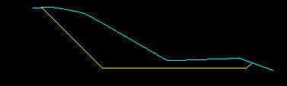

Ⅲ. 횡단면도 결정
3
횡단면도 결정
(1) 횡단면도 도면
No.31 , No.32점
 | 절 토 | 성 토 | 누가 토량
 | 13.22 | 3.605 | 265.001
도로 기하 구조 설계

Slide 46

Ⅲ. 횡단면도 결정
3
횡단면도 결정
(1) 횡단면도 도면
No.32 , No.32+9.7점
 | 절 토 | 성 토 | 누가 토량
 | 5.445 | 3.66 | 266.786
도로 기하 구조 설계

Slide 47

Ⅲ. 횡단면도 결정
3
횡단면도 결정
(1) 횡단면도 도면
No.32+9.7 , E점
 | 절 토 | 성 토 | 누가 토량
 | 11.385 | 3.49 | 274.681
도로 기하 구조 설계

Slide 48
토공량 계산
양단면 평균법에 의한 토공량 계산
False 사례
토공량 계산표
도로 기하 구조 설계

Slide 49
Ⅳ. 토공량 계산
4
토공량 계산
(1)양단면 평균법에 의한 토공량 계산
명 칭 |  | L | C
암석 또는 돌 | 굳은 망석 중성도의 궅은 암석 연한 암석 돌덩이,호박돌 | 1.65~2.00 1.5~1.7 1.3~1.7 1.1~1.2 | 1.8~1.5 1.2~1.4 1.0~1.3 1.95~1.05
막돌 섞인 흙 | 막돌 막돌이 섞인 흙 고열된 막돌이 섞인 흙 | 1.1~1.2 1.1~1.3 1.25~1.45 | 0.85~1.05 0.85~1.0 1.1~1.3
모 래 | 모 래 돌덩이 호박돌 섞인 모래 | 1.1~1.2 1.15~1.2 | 0.85~0.95 0.9~1.0
보통흙 | 사질토 돌덩이,호박돌 섞인 모래 | 1.2~1.3 1.4~1.45 | 0.85~0.95 0.9~1.0
점성 토등 | 점성토 | 1.2~1.45 | 0.85~0.95
토공량 계산에는 국토해양부에서 권장하고 있는 양단면 평균법을 주로 사용한다.
측점란에 각 횡단면도의 중심점을 기입한다.
거리란에 각 거리간의 거리를 기입한다.
단면적란에 각 횡단면도에서 계산된 횡단면적을 절토와 성토로 나누어 기입한다.
평균단면적은 각 종단 측점의 양단면적을 평균하여 기입한다.
절토의 토량란에는 평균단면적에 거기를 곱하여 기입한다.
성토의 토량변화율 C값은 일반적으로 0.8~0.9를 많이 사용한다 >>0.9
성토의 보정토량란에는 평균단면적에 거리를 곱하고 토량변화율의 역수를 곱하여 기입한다.
차인 토량란에는 절토량과 보정성토량의 차이를 기입한다.
누가 토량란에는 출발점 차인토량에 누적 합을 기인한다.
최종 측점의 누가 토량이 0일때 절 성토량이 완전한 균형을 이루고 있다는 것을 의미한다. 그러나 절성토량이 완전한 균형은 불가능하므로 시공기면을 조정하면서 토량계산을 반복하여 누가 토량이 최소되도록 한다.
도로 기하 구조 설계

Slide 50
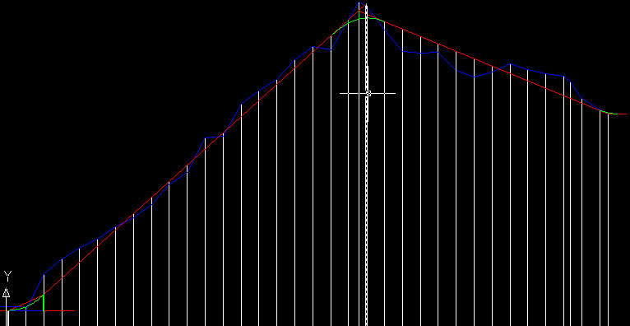
Ⅳ. 토공량 계산
4
토공량 계산
(2) False 사례
첫 번째 경우.
기 울 기 | m | 8.9 %
 | n | -4.1%
성 토 량 |  | 3342.141
절 토 량 |  | 5755.491
누가토량 |  | 2413.35
도로 기하 구조 설계

Slide 51
Ⅳ. 절토, 성토량 계산
4
토공량 계산
(3) 토공량 계산
절 토 량 |  |  |  |  |  | 성토량 |  |  |  |  | 차인토량 | 누가토량
 |  | 단면적 | 거리 | 토량 | 평균 | 단면적 | 거리 | 보정 | 토량 | 평균
A-1 | A | 0 | 20 | 0 | 1.283 | 0 | 19 | 0.9 | 0 | 6.218 | -4.935 | -4.935
 |  | 0.135 | 20 | 2.565 |  | 0.7273 | 19 | 0.9 | 12.437
A | 1 | 0.135 | 20 | 2.565 | 263.193 | 0 | 20 | 0.9 | 0 | 0 | 263.193 | 258.258
 |  | 26.191 | 20 | 523.82 |  | 0 | 20 | 0.9 | 0
1 | 2 | 26.191 | 20 | 523.82 | 498.51 | 0 | 20 | 0.9 | 0 | 0 | 498.51 | 756.768
 |  | 23.660 | 20 | 473.2 |  | 0 | 20 | 0.9 | 0
2 | 3 | 23.66 | 20 | 473.2 | 380.79 | 0 | 20 | 0.9 | 0 | 0 | 380.79 | 1137.558
 |  | 14.419 | 20 | 288.38 |  | 0 | 20 | 0.9 | 0
3 | 4 | 14.419 | 20 | 288.38 | 206.03 | 0 | 20 | 0.9 | 0 | 0 | 206.03 | 1343.588
 |  | 6.184 | 20 | 123.68 |  | 0 | 20 | 0.9 | 0
4 | 5 | 6.184 | 20 | 123.68 | 80.85 | 0 | 20 | 0.9 | 0 | 4.311 | 76.539 | 1420.127
 |  | 1.901 | 20 | 38.02 |  | 0.479 | 20 | 0.9 | 8.622
5 | 6 | 1.901 | 20 | 38.02 | 19.01 | 0.479 | 20 | 0.9 | 8.622 | 47.637 | -28.627 | 1391.5
 |  | 0 | 20 | 0 |  | 4.841 | 20 | 0.9 | 87.652
6 | 7 | 0 | 20 | 0 | 0 | 4.841 | 20 | 0.9 | 87.652 | 111.632 | -111.632 | 1279.868
 |  | 0 | 20 | 0 |  | 7.534 | 20 | 0.9 | 135.612
7 | 8 | 0 | 20 | 0 | 141.91 | 7.534 | 20 | 0.9 | 135.612 | 67.806 | 74.104 | 1353.972
 |  | 14.191 | 20 | 283.82 |  | 0 | 20 | 0.9 | 0
8 | 9 | 14.191 | 20 | 283.82 | 141.91 | 0 | 20 | 0.9 | 0 | 128.853 | 13.057 | 1367.029
 |  | 0 | 20 | 0 |  | 14.317 | 20 | 0.9 | 257.706
9 | 10 | 0 | 20 | 0 | 107.5 | 14.317 | 20 | 0.9 | 257.706 | 138.195 | -30.695 | 1336.334
 |  | 10.750 | 20 | 215 |  | 1.038 | 20 | 0.9 | 18.684
10 | 11 | 10.750 | 20 | 215 | 127.4 | 1.038 | 20 | 0.9 | 18.684 | 35.46 | 91.94 | 1428.274
 |  | 1.990 | 20 | 39.8 |  | 2.902 | 20 | 0.9 | 52.236
 |  |  |  |  | 1,968.386 |  |  |  |  | 540.112
도로 기하 구조 설계
Page 51

Slide 52
Ⅳ. 절토, 성토량 계산
4
토공량 계산
(3) 토공량 계산
절 토 량 |  |  |  |  |  | 성토량 |  |  |  |  | 차인토량 | 누가토량
 |  | 단면적 | 거리 | 토량 | 평균 | 단면적 | 거리 | 보정 | 토량 | 평균
11 | 12 | 1.990 | 20 | 39.8 | 129.48 | 2.902 | 20 | 0.9 | 52.236 | 26.118 | 103.362 | 1531.636
 |  | 10.958 | 20 | 219.16 |  | 0 | 20 | 0.9 | 0
12 | 13 | 10.958 | 20 | 219.16 | 179.821 | 0 | 20 | 0.9 | 0 | 0 | 179.821 | 1711.457
 |  | 7.024 | 20 | 140.482 |  | 0 | 20 | 0.9 | 0
13 | 14 | 7.024 | 20 | 140.48 | 87.8 | 0 | 20 | 0.9 | 0 | 0.072 | 87.728 | 1799.185
 |  | 1.756 | 20 | 35.12 |  | 0.008 | 20 | 0.9 | 0.144
14 | 15 | 1.756 | 20 | 35.12 | 69.8 | 0.008 | 20 | 0.9 | 0.144 | 0.072 | 69.728 | 1868.913
 |  | 5.224 | 20 | 104.48 |  | 0 | 20 | 0.9 | 0
15 | 16 | 5.224 | 20 | 104.48 | 63.6 | 0 | 20 | 0.9 | 0 | 0 | 63.6 | 1932.513
 |  | 1.136 | 20 | 22.72 |  | 0 | 20 | 0.9 | 0
16 | 17 | 1.136 | 20 | 22.72 | 11.36 | 0 | 20 | 0.9 | 0 | 221.302 | -209.942 | 1722.571
 |  | 0 | 20 | 0 |  | 23.478 | 20 | 0.9 | 422.604
17 | 18 | 0 | 20 | 0 | 0 | 23.478 | 20 | 0.9 | 422.604 | 266.023 | -266.023 | 1456.548
 |  | 0 | 20 | 0 |  | 4.969 | 20 | 0.9 | 89.442
18 | 18+11 | 0 | 11.2 | 0 | 24.192 | 4.969 | 11.2 | 0.9 | 50.0875 | 25.0438 | -0.852 | 1455.696
 |  | 4.320 | 11.2 | 48.384 |  | 0 | 11.2 | 0.9 | 0
18+11 | 19 | 4.320 | 0.8 | 3.456 | 3.112 | 0 | 0.8 | 0.9 | 0 | 0 | 3.112 | 1458.808
 |  | 3.460 | 0.8 | 2.768 |  | 0 | 0.8 | 0.9 | 0
 |  |  |  |  | 569.165 |  |  |  |  | 538.6308
도로 기하 구조 설계
Page 52

Slide 53
Ⅳ. 절토, 성토량 계산
4
토공량 계산
(3) 토공량 계산
절 토 량 |  |  |  |  |  | 성토량 |  |  |  |  | 차인토량 | 누가토량
 |  | 단면적 | 거리 | 토량 | 평균 | 단면적 | 거리 | 보정 | 토량 | 평균
19 | 20 | 3.460 | 20 | 69.2 | 34.6 | 0 | 20 | 0.9 | 0 | 134.379 | -99.779 | 1359.029
 |  | 0 | 20 | 0 |  | 14.931 | 20 | 0.9 | 268.758
20 | 21 | 0 | 20 | 0 | 0 | 14.931 | 20 | 0.9 | 268.758 | 494.748 | -494.748 | 864.281
 |  | 0 | 20 | 0 |  | 40.041 | 20 | 0.9 | 720.738
21 | 22 | 0 | 20 | 0 | 0 | 40.041 | 20 | 0.9 | 720.738 | 587.232 | -587.232 | 277.049
 |  | 0 | 20 | 0 |  | 25.207 | 20 | 0.9 | 453.726
22 | 23 | 0 | 20 | 0 | 0 | 25.207 | 20 | 0.9 | 453.726 | 347.886 | -347.886 | -70.837
 |  | 0 | 20 | 0 |  | 13.447 | 20 | 0.9 | 242.046
23 | 24 | 0 | 20 | 0 | 0 | 13.447 | 20 | 0.9 | 242.046 | 401.697 | -401.697 | -472.534
 |  | 0 | 20 | 0 |  | 31.186 | 20 | 0.9 | 561.348
24 | 25 | 0 | 20 | 0 | 0 | 31.186 | 20 | 0.9 | 561.348 | 531.711 | -531.711 | -1004.245
 |  | 0 | 20 | 0 |  | 27.893 | 20 | 0.9 | 502.074
25 | 26 | 0 | 20 | 0 | 0 | 27.893 | 20 | 0.9 | 502.074 | 290.835 | -290.835 | -1295.08
 |  | 0 | 20 | 0 |  | 4.422 | 20 | 0.9 | 79.596
26 | 27 | 0 | 20 | 0 | 133.05 | 4.422 | 20 | 0.9 | 79.596 | 39.798 | 93.252 | -1201.828
 |  | 13.305 | 20 | 266.1 |  | 0 | 20 | 0.9 | 0
27 | 28 | 13.305 | 20 | 266.1 | 208.67 | 0 | 20 | 0.9 | 0 | 0 | 208.67 | -993.158
 |  | 7.562 | 20 | 151.24 |  | 0 | 20 | 0.9 | 0
 |  |  |  |  | 376.32 |  |  |  |  | 2,828.286
도로 기하 구조 설계
Page 53

Slide 54
Ⅳ. 절토, 성토량 계산
4
토공량 계산
(3) 토공량 계산
절 토 량 |  |  |  |  |  | 성토량 |  |  |  |  | 차인토량 | 누가토량
 |  | 단면적 | 거리 | 토량 | 평균 | 단면적 | 거리 | 보정 | 토량 | 평균
28 | 29 | 7.563 | 20 | 151.26 | 263.29 | 0 | 20 | 0.9 | 6.97 | 6.97 | 256.32 | -736.838
 |  | 18.766 | 20 | 375.32 |  | 0 | 20 | 0.9 | 6.97
29 | 30 | 18.766 | 20 | 375.32 | 506.31 | 0 | 20 | 0.9 | 6.97 | 6.97 | 499.34 | -237.498
 |  | 31.865 | 20 | 637.3 |  | 0 | 20 | 0.9 | 6.97
30 | 30+7.6 | 31.865 | 7.6 | 242.174 | 231.38 | 0 | 20 | 0.9 | 6.97 | 6.97 | 224.41 | -13.088
 |  | 29.025 | 7.6 | 220.59 |  | 0 | 20 | 0.9 | 6.97
30+7.6 | 31 | 29.025 | 13.4 | 388.935 | 275.444 | 0 | 20 | 0.9 | 6.97 | 6.97 | 268.474 | 255.386
 |  | 12.086 | 13.4 | 161.952 |  | 0 | 20 | 0.9 | 6.97
31 | 32 | 12.086 | 20 | 16.04 | 13.22 | 0 | 20 | 0.9 | 0 | 3.605 | 9.615 | 265.001
 |  | 0.790 | 20 | 10.40 |  | 0.724 | 20 | 0.9 | 7.21
32 | 32+9.7 | 0.790 | 9.7 | 5.25 | 5.445 | 0.724 | 9.7 | 0.9 | 3.77 | 3.66 | 1.785 | 266.786
 |  | 1.582 | 9.7 | 5.64 |  | 0.043 | 9.7 | 0.9 | 3.55
32+9.7 | E점 | 1.582 | 20 | 10.79 | 11.385 | 0.043 | 20 | 0.9 | 6.98 | 3.49 | 7.895 | 274.681
 |  | 3.961 | 20 | 11.98 |  | 0 | 20 | 0.9 | 0
도로 기하 구조 설계
Page 54

Slide 55
Ⅳ. 절토, 성토량 계산
4
절토, 성토량 계산
(3) 최종 성토량 절토량 비교
절 토 량 : 4220.345 ㎥
성 토 량 : 3945.664 ㎥
누가 토량 : 274.681 ㎥
도로 기하 구조 설계
Page 55

Slide 56
토 적 도
(1)토적도

Slide 57
Ⅴ. 토 적 도
5
토적도
(1) 토적도
도로 기하 구조 설계
Page 57

Slide 58
결 론
(1)결 론
(2)느낀점

Slide 59
Ⅵ. 토 적 도
6
결 론
(1) 결 론
공사 구간 : 금호방면 ~ 본관 뒤 서편 도로까지 도로 설계.
총 길이 : 649.7m
시공 기면 기울기 : 8.9%
누가 토량 : 274.681 (㎥)
차도 폭 3m(왕복 2차로), 총 차도폭 = 6m
양쪽에 인도 폭 = 1m
도로 기하 구조 설계
Page 59

Slide 60
Ⅵ. 토 적 도
6
결 론
(1) 결 론
도로 기하 구조 설계
Page 60

Slide 61
Ⅵ. 토 적 도
6
결 론
(1) 느 낀 점
처음 과제를 받고 처음 실습 장소에 가서 아무것도 없는 산길에서 2학년 때부터 배운 전공과목을 토대로 도로를 설계하면서 어려울 것 만 같던 설계가 직접 하면서 좀더 이해가 되고 하면 할 수 있다는 것을 느꼈습니다.
앞으로 어떤 설계를 하게 될지는 모르겠지만 이번의 설계를 생각하면서 앞으로도 열심히 수업을 하겠습니다.
도로 기하 구조 설계
Page 61

Slide 62


